Slide 1
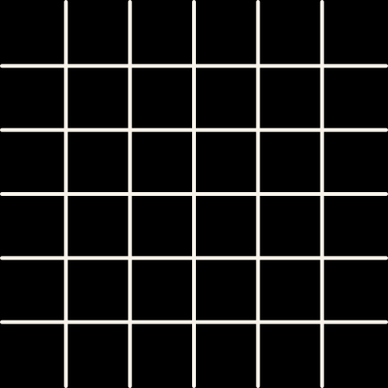














Presentation
งานนำเสนอ
โดย
นาย ณัฐนันทน์ กลางเคื่อม
1641051641144

Slide 2



การพัฒนาระบบสินค้าคงคลังกรณีศึกษา
บริษัท เอ็ม เคอิเล็กทรอนิกส์ จำกัด

Slide 3



ขอบเขต
1) สินค้า
เช็คจำนวนสินค้าคงเหลือ ต้นทุน
ปรับจำนวนสินค้าคงเหลือ
เพิ่ม ลบ แก้ไขข้อมูลสินค้า
2) หมวดหมู่สินค้า
เพิ่ม ลบ แก้ไขข้อมูลหมวดหมู่
3) ลูกค้า
เพิ่ม ลบ แก้ไขข้อมูลลูกค้า
3) พนักงาน
เพิ่ม ลบ แก้ไขข้อมูลพนักงาน
เปลี่ยนรหัสผ่านพนักงาน
4) คำสั่งซื้อ
เพิ่ม ลบ แก้ไขคำสั่งซื้อ
ปริ้น, save PDF คำสั่งซื้อ
5) รายงาน
รายงานจำนวนสินค้านำเข้า
รายงานสินค้าออก
สถานะสินค้าออก
6) โปรไฟล์
แก้ไขข้อมูลบริษัท
เปลี่ยนรหัสผ่าน

Slide 4



ขอบคุณ

